Slide 1
静電噴霧による二酸化炭素吸収シミュレーション
2次元 軸対称（円筒 r–z）・並列2ノズル
コード構成 ／ 計算設定 ／ 鏡面の考え方
図は 印加電圧 V = 3 kV の結果（円筒座標）

Slide 2
OVERVIEW
計算の概要
帯電した微小液滴をノズルから静電的に噴霧し、飛行中に気相の二酸化炭素を吸収させる過程を追跡する。
ノズルと対向電極の間の電場で、帯電液滴を加速する
電 場
数千個の液滴をラグランジュ的に追跡（電場力・液滴間クーロン反発・粘性抗力・重力）
液 滴
各液滴が飛行中に気相の二酸化炭素を吸収（吸収量 clt を積算、飽和で頭打ち）
吸 収
場データ flow.dat と 粒子データ spray.dat（位置・粒径・吸収量）
出 力

Slide 3
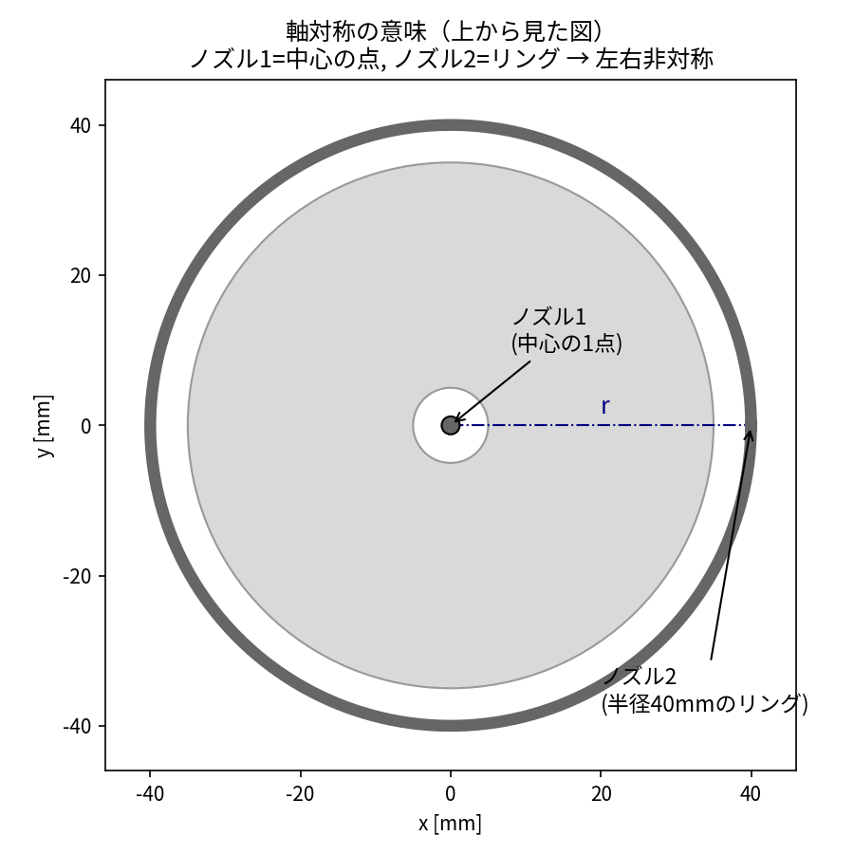
NUMERICAL SETUP
計算体系・座標系
座標系
2次元 軸対称（円筒 r–z）。左端 r=0 が対称軸。
計算領域・格子
r : 0 – 40 mm（＝ノズル間隔） / z : 0 – 100 mm
格子 500 × 500、時間刻み dt = 2×10⁻⁷ s
解法
電位は毎ステップ BiCGSTAB 法で求解。液滴は前進オイラーで時間積分。
軸対称の意味：上から見ると ノズル1＝中心の点、ノズル2＝リング

Slide 4
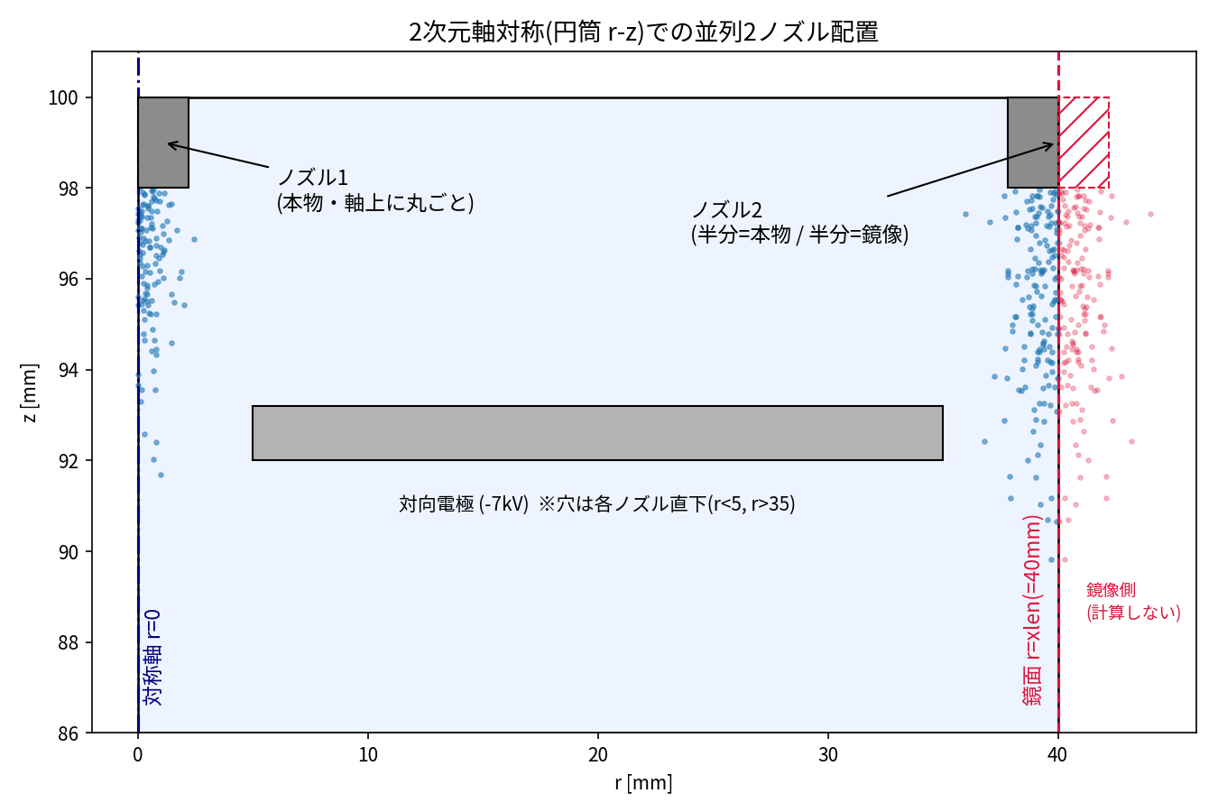
GEOMETRY & MIRROR
幾何配置と鏡面
ノズル1
対称軸 r=0 上に丸ごと（本物）
ノズル2
右端 r=40mm（鏡面）に、半分が本物・半分が鏡像
対向電極
z = 92–93 mm。各ノズル直下に穴（r<5, r>35 mm）
電位（境界条件）
ノズル = 接地 0V、対向電極 = −V（図は V=3kV）

Slide 5
MIRROR / SYMMETRY
鏡面の扱い
対称軸 r=0
ノズル1が乗る中心軸。電位は勾配ゼロ、粒子は反射する。
鏡面 r=40mm
右端を鏡面として扱う（電位は勾配ゼロ、粒子は反射）。ノズル2はこの面をまたぎ、半分だけを計算し残り半分は鏡像で表す。
クーロン力
各液滴は「実在の液滴」に加え、対称軸(r=0)と鏡面(r=40mm)に対する鏡像とも相互作用させ、対称性を保つ。
結果として
ノズル1＝軸上の点、ノズル2＝半径40mmのリングとなり、両者は幾何学的に非等価 → 左右非対称の噴霧（円筒座標では正しい挙動）。

Slide 6
GOVERNING EQUATIONS
支配方程式・モデル
電位（円筒 Poisson）
(1/r)·∂/∂r( r ε ∂φ/∂r ) + ∂/∂z( ε ∂φ/∂z ) = 0
対称軸まわりの 1/r 項を含む。BiCGSTAB で求解。
電場
E = −∇φ
求めた電位から電場を算出し、液滴に作用させる。
液滴の運動
m dv/dt = qE + F_クーロン(鏡像込み) + F_抗力 + mg
前進オイラーで時間積分（dt = 2×10⁻⁷ s）。
二酸化炭素の吸収
d(clt)/dt ∝ 気相濃度 × 液滴表面積
各液滴が飛行中に吸収、飽和量 cltmx で頭打ち。

Slide 7
CODE STRUCTURE
コード構成
main.f の1ステップの流れ
potential
電位
▶
ej
電場 E
▶
eforce
場の力
▶
intraction
クーロン+鏡像
▶
pcount
運動+反射
▶
diffusion
CO2吸収
potential.f
電位ソルバ（円筒）。ノズル/電極の境界条件。
initial.f
2ノズルへ交互に液滴を射出。
intraction.f
液滴間クーロン力＋軸・鏡面の鏡像項。
pcount.f
液滴の運動更新と境界処理（反射）。
diffusion1.f
気相CO2と吸収量 C_total の計算。
出力
flow.dat（場）, spray.dat（xp, yp, dp, clt, pout）。

Slide 8
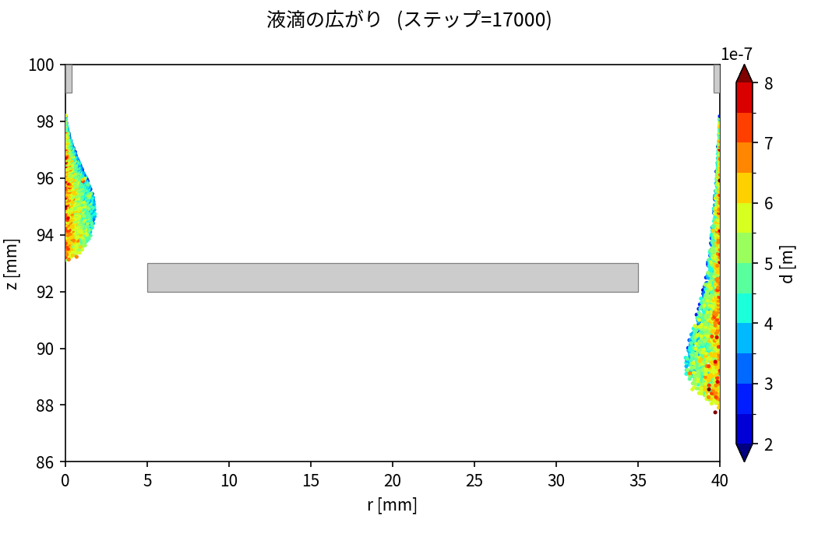
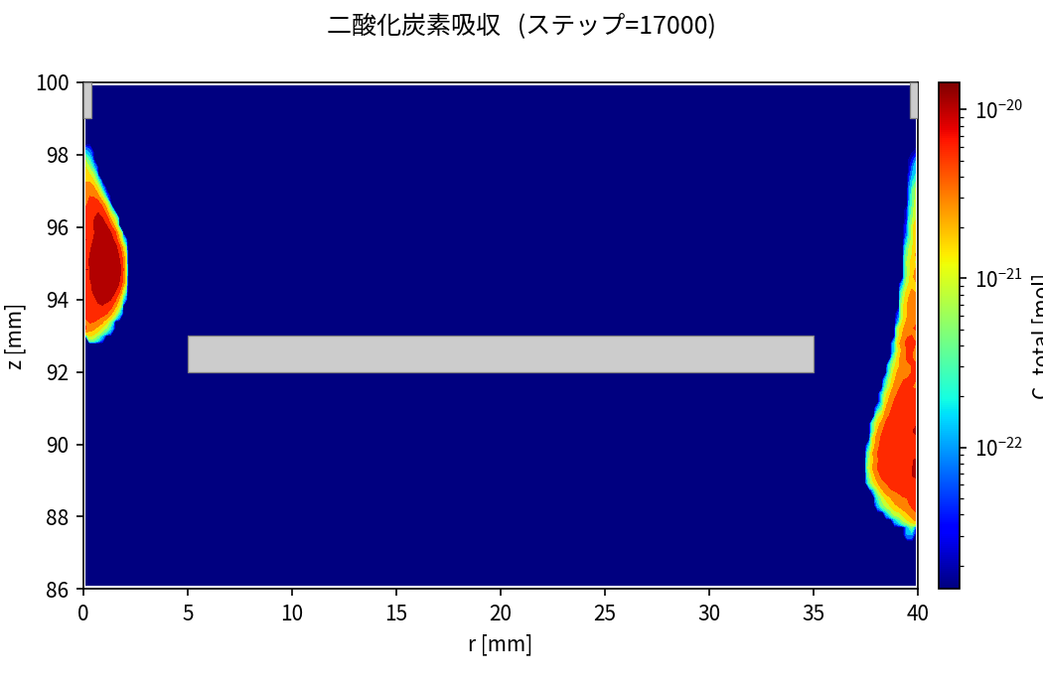
VISUALIZATION
可視化と結果（V = 3 kV, step 17000）
① 液滴の広がり：粒径 d [m] で色分け
② 二酸化炭素吸収：clt を格子集計した C_total [mol] の等高線
読み方：左＝ノズル1（軸上）、右＝ノズル2（リング）。両ノズルとも噴霧・吸収が起きている。
ノズル2側のほうが大きく広がるのは、円筒座標でノズル2がリングであるための左右非対称（想定どおりの挙動）。

Slide 9
主要パラメータ・まとめ
座標系
格子 / 領域
時間刻み
2次元 軸対称（円筒 r–z）
500 × 500 / r:40mm, z:100mm
dt = 2×10⁻⁷ s
印加電圧
ノズル間隔
液滴径
図 3kV（現コード 7kV）
40 mm
約 0.1 – 0.9 μm
ポイント
円筒座標のため、ノズル1（軸上の点）とノズル2（リング）は非等価で、左右非対称になるのが物理的に正しい。
鏡面（r=40mm）で計算領域を半分にし、鏡像で残り半分を表すことで、並列2ノズルを効率的に扱っている。

